Slide 1





< 1 2 3 4 5 ··· >
시설물 관리 상세정보
관리번호 : 곡성-10
시설물명 : CCTV
관리부서 : 안전건설과
관리주기 : 1년
항목추가
저장
수정
삭제
선택 | 순번 | 관리일자 (최종 점검일) | 관리내역 | 담당자 | 다음 점검일 | 첨부파일
 | 1 | 2023-08-04 |  |  | 2024-08-03 | 0개
클릭하면 다음장 팝업 호출
점검 결과 이상 없음
홍길동
< 1 2 3 4 5 ··· >
④
③

Slide 2
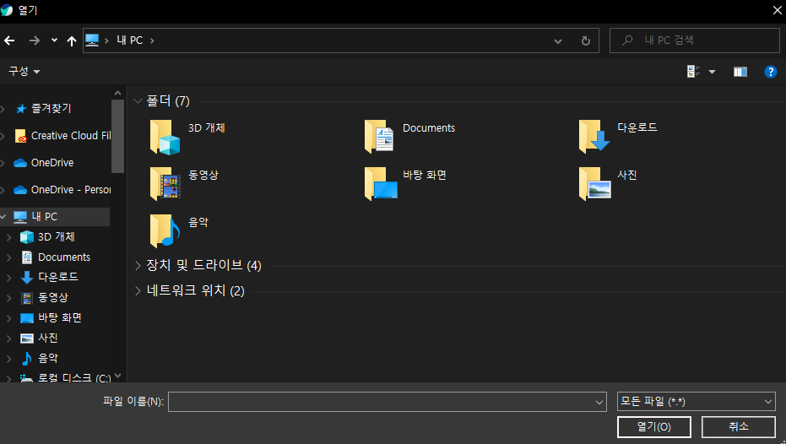




팝업으로 구현
③
①
순번 | 화 일 명
1 | 현황실축도.pdf
2
3
4
5
②
화일찾기
지원하지 않는 파일이거나 업로드 용량을 초과하였습니다.
④
<< 1,2,3,4,5 ..>>
표준에 따름
②
신규생성버턴 : 그리드의 row를 추가하는 기능
화일찾기 : 첨부화일을 찾는 기능 1 번
삭제 버턴 : 첨부화일 삭제 기능 , 선택하여 삭제 버턴 2 번
입력한 첨부화일 저장 기능 3 번
스크롤 기능 4 번
①
②
③
④
③
④

